Slide 1


Difusión Guía Técnica de MMC DS N°63/Ley N°20.949
Presentación de difusión empresa

Slide 2
Agenda
Introducción
Estadísticas
Alcance de aplicación Guía Técnica
Responsabilidades en la gestión del riesgo
Fiscalización
Rol ACHS en control de la gestión del riesgo
Etapa de identificación inicial y avanzada
Etapa de evaluación
Método de evaluación Inicial
Método de evaluación avanzado
Medidas de control del riesgo
Oferta capacitación MMC
En un futuro próximo

Slide 3
Agenda
Introducción
Estadísticas
Alcance de aplicación Guía Técnica
Responsabilidades en la gestión del riesgo
Fiscalización
Rol ACHS en control de la gestión del riesgo
Etapa de identificación inicial y avanzada
Etapa de evaluación
Método de evaluación Inicial
Método de evaluación avanzado
Medidas de control del riesgo
Oferta capacitación MMC

Slide 4
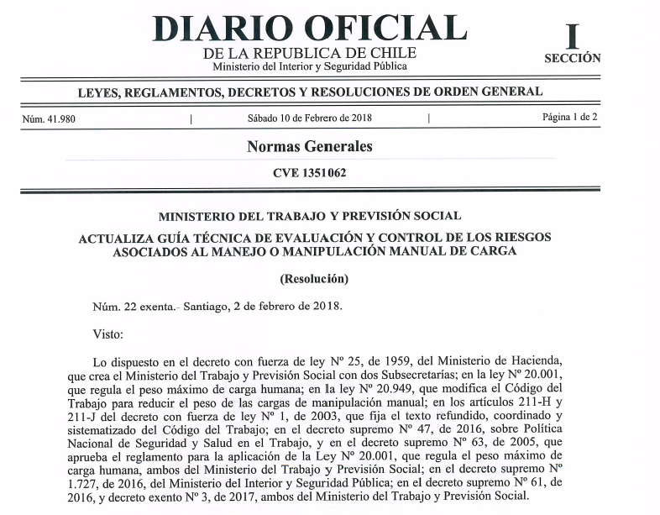
Guía Técnica de MMC / DS Nº63 Ley Nº20.949uía Técnica de MMC
DS N°63/Ley N°20.949
Introducción

Slide 5
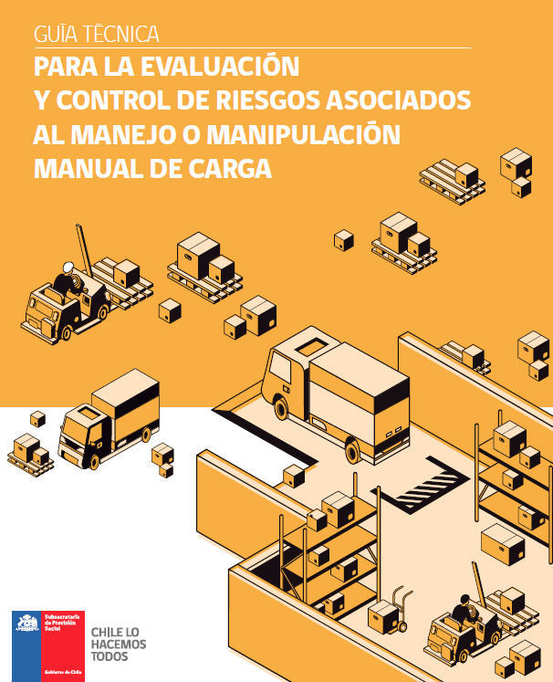
Guía Técnica de MMC / DS Nº63 Ley Nº20.949 MMC
DS N°63/Ley N°20.949
Introducción
Objetivos
Regular los aspectos técnicos de la Ley Nº20.001/20949 y DS Nº63.
Asistir principalmente a los profesionales de la prevención de riesgos y salud ocupacional y a representantes de comités paritarios de higiene y seguridad, en sus iniciativas de identificación, evaluación y control de los riesgos asociados al MMC.

Slide 6
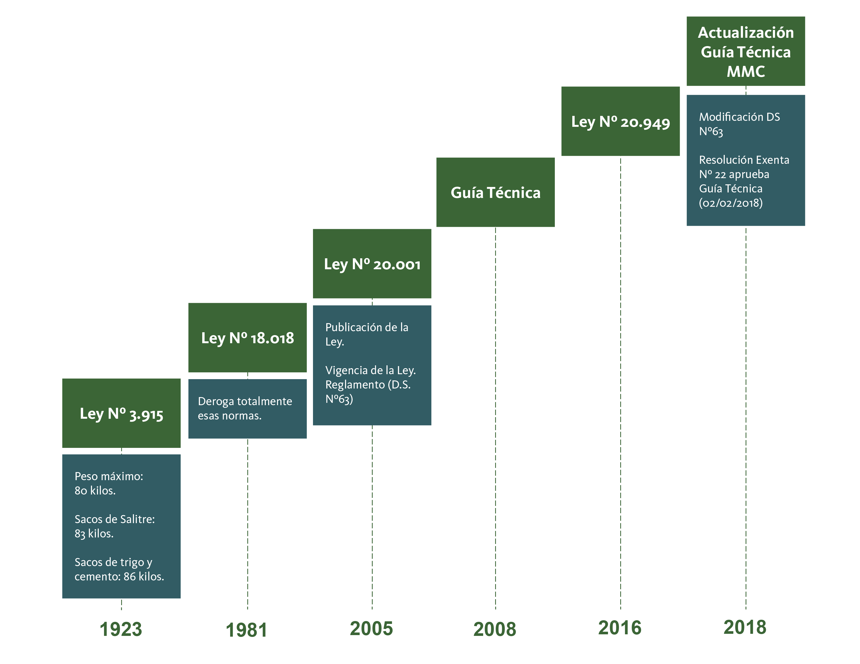
Guía Técnica de MMC / DS Nº63 Ley Nº20.949uía Técnica de MMC
DS N°63/Ley N°20.949
Introducción
Historia de la Ley en Chile relacionado a MMC

Slide 7
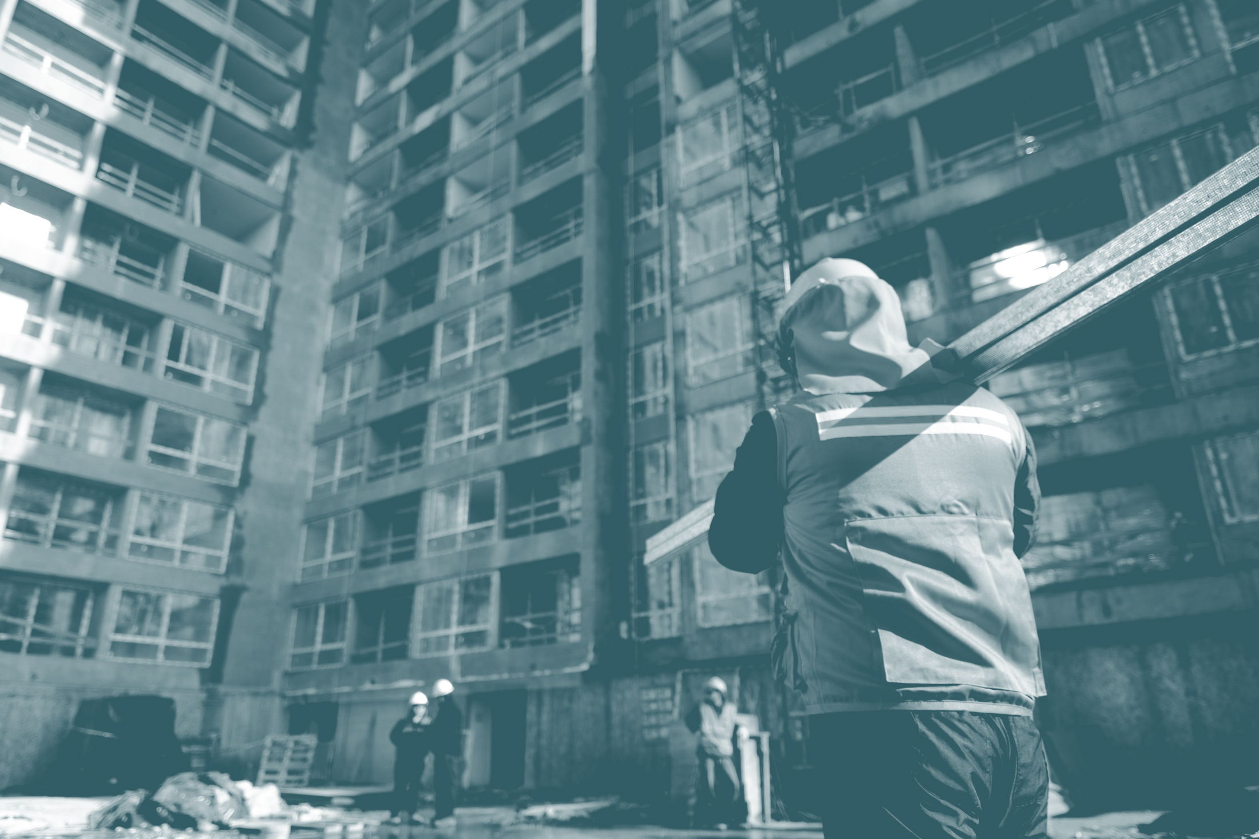
Guía Técnica de MMC / DS Nº63 Ley Nº20.949
Introducción
Articulo 211-H Si la manipulación manual es inevitable y las ayudas mecánicas no pueden usarse, no se permitirá que se opere con cargas superiores a 50 kilogramos.

Slide 8
Guía Técnica de MMC / DS Nº63 Ley Nº20.949
Introducción
Articulo 211-H Si la manipulación manual es inevitable y las ayudas mecánicas no pueden usarse, no se permitirá que se opere con cargas superiores a 50 kilogramos.
LEY 20.949
"Artículo 211-H: Si la manipulación manual es inevitable y las ayudas mecánicas no pueden usarse, no se permitirá que se opere con cargas superiores a 25 kilogramos. Esta carga será modificada en la medida que existan otros factores agravantes, caso en el cual, la manipulación deberá efectuarse en conformidad a lo dispuesto en el decreto supremo Nº 63, del Ministerio del Trabajo y Previsión Social, del año 2005, que aprueba reglamento para la aplicación de la ley Nº 20.001, que regula el peso máximo de carga humana, y en la Guía Técnica para la Evaluación y Control de los Riesgos Asociados al Manejo o Manipulación Manual de Carga"

Slide 9
Guía Técnica de MMC / DS Nº63 Ley Nº20.949
Introducción
Articulo 211-H Si la manipulación manual es inevitable y las ayudas mecánicas no pueden usarse, no se permitirá que se opere con cargas superiores a 50 kilogramos.
Articulo 211-I Se prohíbe las operaciones de carga y descarga manual para la mujer embarazada.

Slide 10
Guía Técnica de MMC / DS Nº63 Ley Nº20.949
Introducción
Articulo 211-H Si la manipulación manual es inevitable y las ayudas mecánicas no pueden usarse, no se permitirá que se opere con cargas superiores a 50 kilogramos.
Articulo 211-I Se prohíbe las operaciones de carga y descarga manual para la mujer embarazada.
Articulo 211-J Los menores de 18 años y mujeres no podrán llevar, transportar, cargar, arrastrar o empujar manualmente, y sin ayuda mecánica, cargas superiores a los 20 kilogramos

Slide 11
Guía Técnica de MMC / DS Nº63 Ley Nº20.949
Introducción
Articulo 211-H Si la manipulación manual es inevitable y las ayudas mecánicas no pueden usarse, no se permitirá que se opere con cargas superiores a 50 kilogramos.
LEY 20.949
"Artículo 211-J: Los menores de 18 años y las mujeres no podrán llevar, transportar, cargar, arrastrar ni empujar manualmente, y sin ayuda mecánica, cargas superiores a 20 kilogramos. Para estos trabajadores, el empleador deberá implementar medidas de seguridad y mitigación, tales como rotación de trabajadores, disminución de las alturas de levantamiento o aumento de la frecuencia con que se manipula la carga. El detalle de la implementación de dichas medidas estará contenido en la Guía Técnica para la Evaluación y Control de los Riesgos Asociados al Manejo o Manipulación Manual de Carga."
Articulo 211-I Se prohíbe las operaciones de carga y descarga manual para la mujer embarazada.
Articulo 211-J Los menores de 18 años y mujeres no podrán llevar, transportar, cargar, arrastrar o empujar manualmente, y sin ayuda mecánica, cargas superiores a los 20 kilogramos

Slide 12
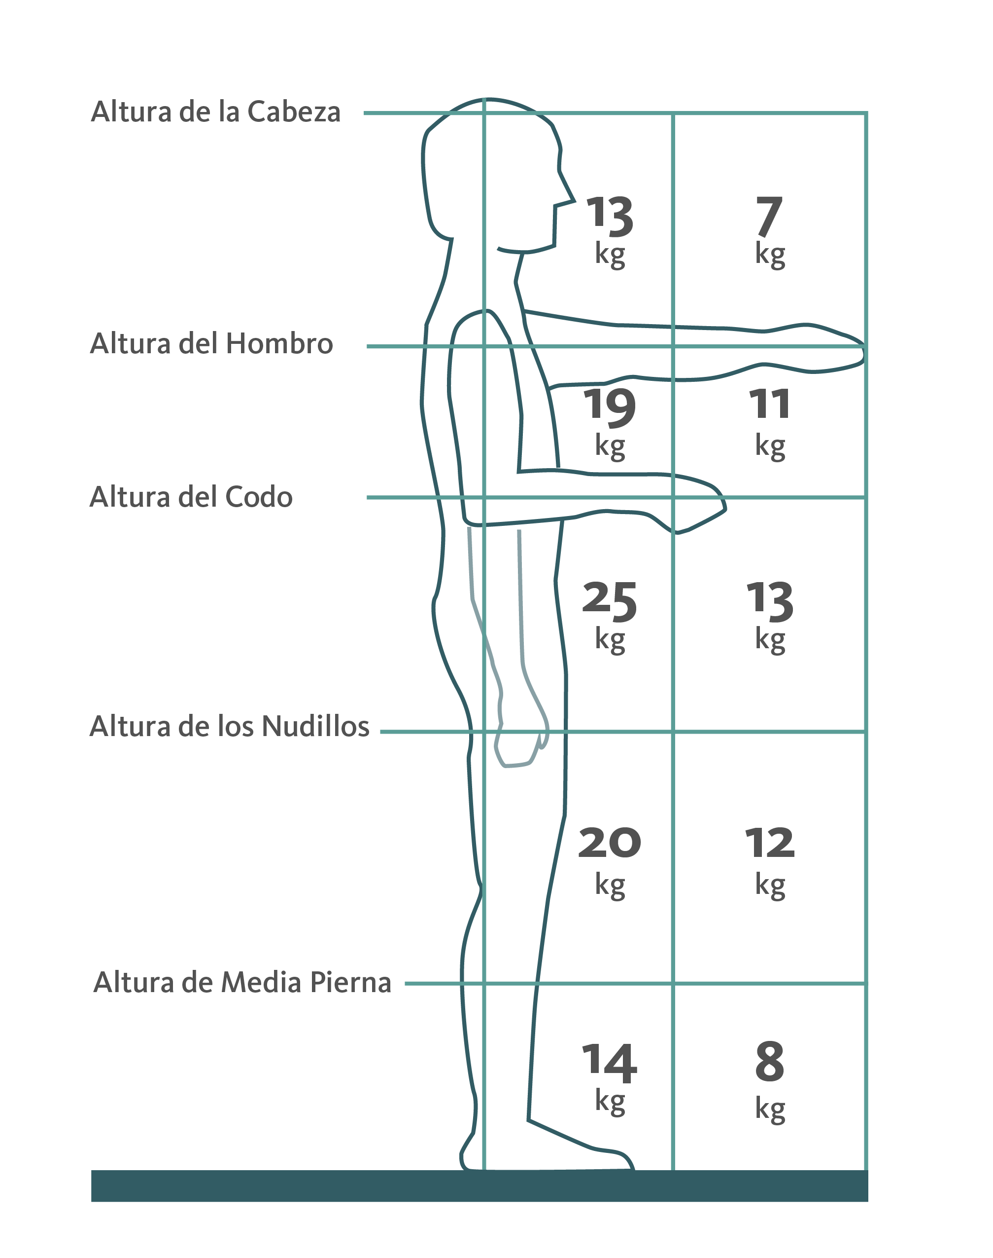
Guía Técnica de MMC / DS Nº63 Ley Nº20.949uía
Introducción
“No se permitirá que se opere con cargas superiores a 25 kilogramos. Esta carga será modificada en la medida que existan otros factores agravantes, caso en el cual, la manipulación deberá efectuarse en conformidad a lo dispuesto en el decreto supremo Nº 63, del Ministerio del Trabajo y Previsión Social, del año 2005, que aprueba reglamento para la aplicación de la ley Nº 20.001, que regula el peso máximo de carga humana, y en la Guía Técnica para la Evaluación y Control de los Riesgos Asociados al Manejo o Manipulación Manual de Carga"

Slide 13
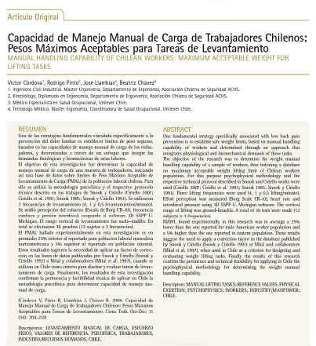
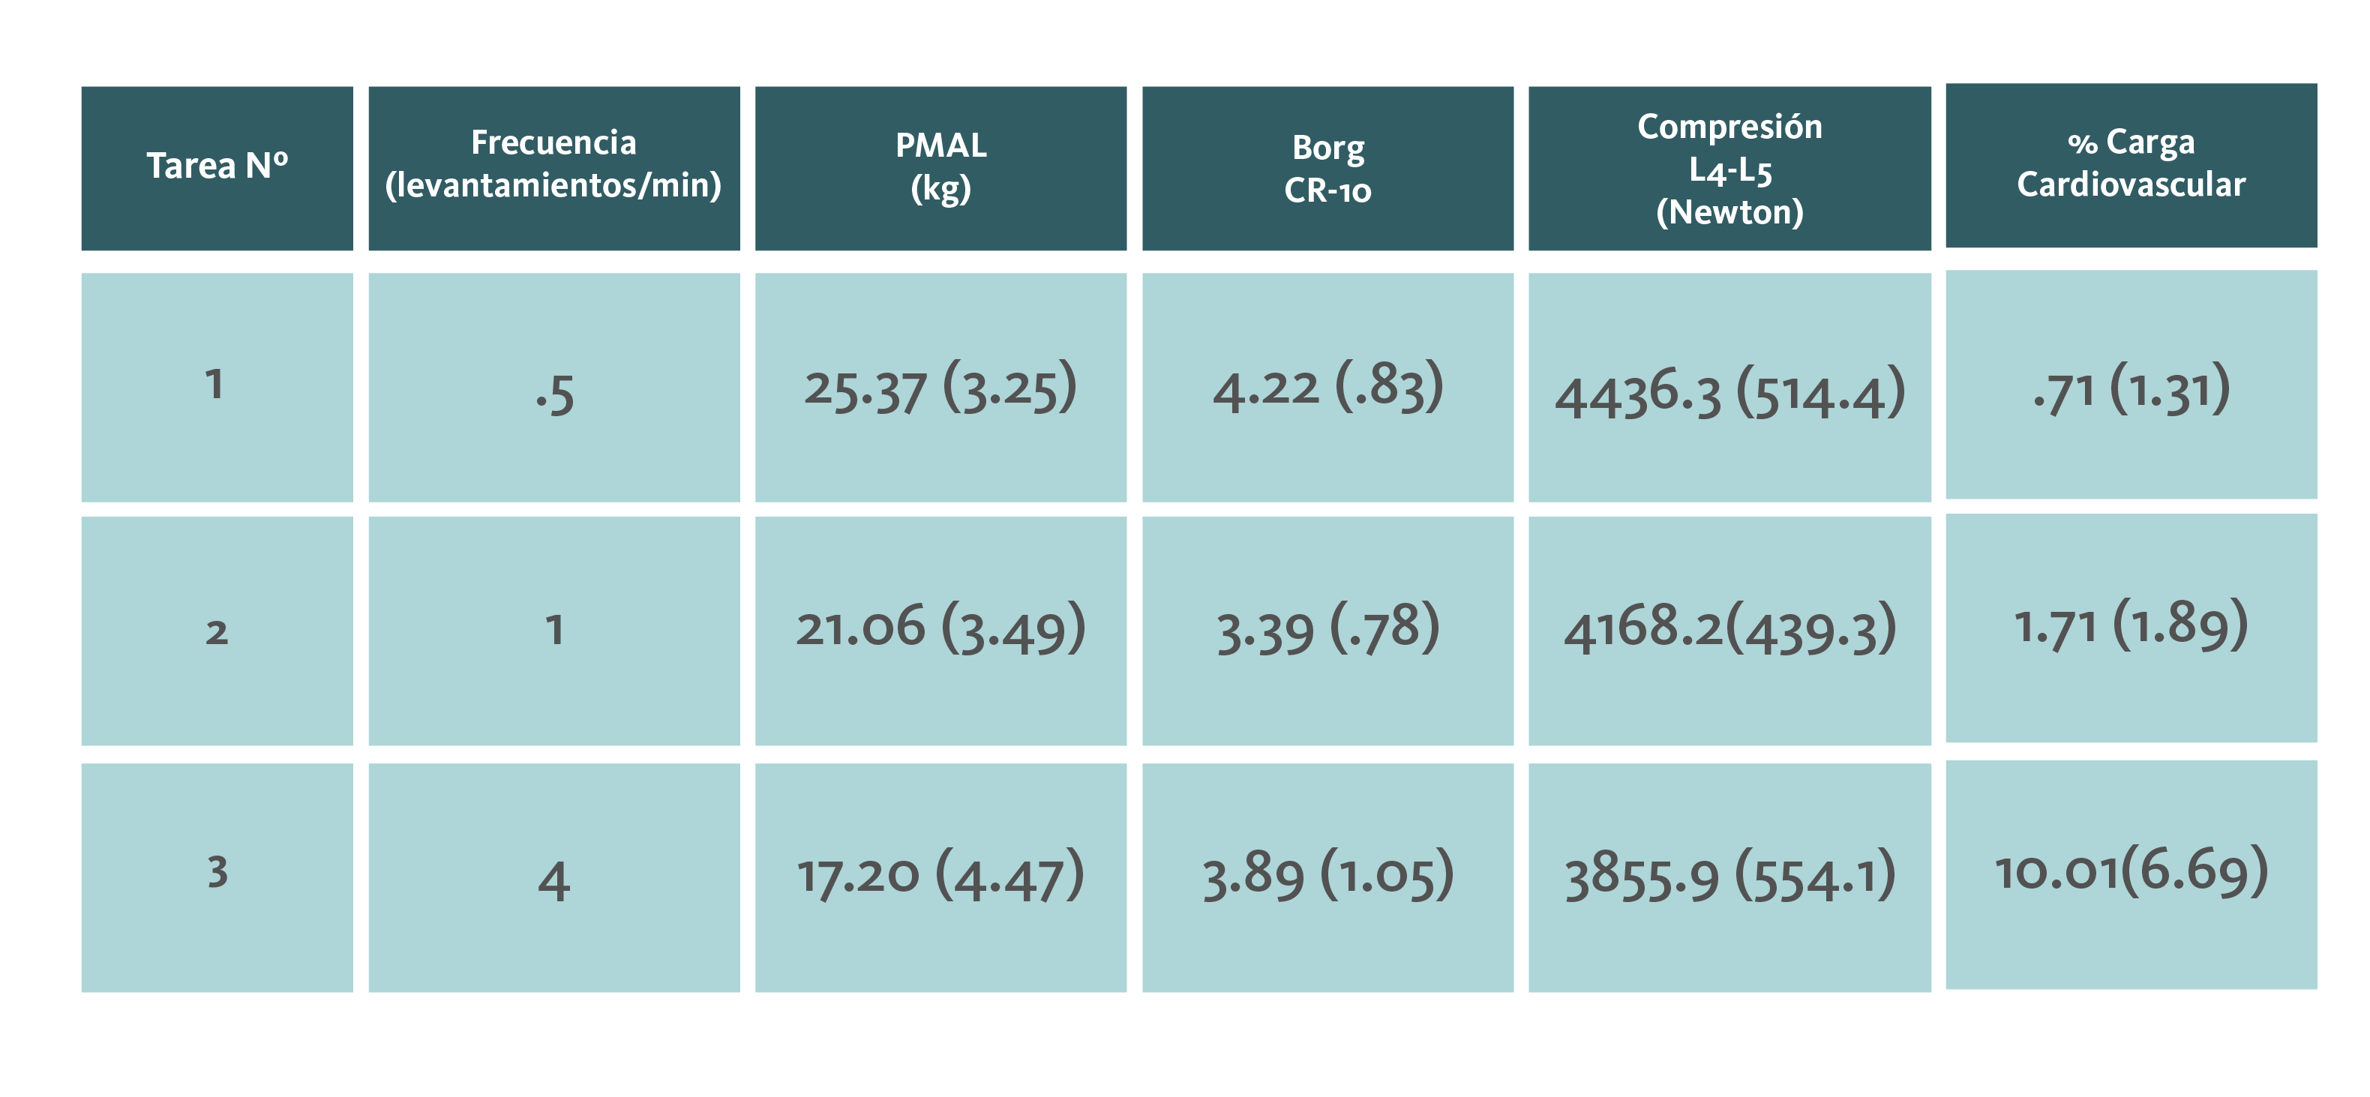
Guía Técnica de MMC / DS Nº63 Ley Nº20.949uía
Introducción
*Nota: Los números entre paréntesis corresponde a la desviación estándar.
Carga biomecánica y bioenergética
Los resultados de esta investigación confirman que la compresión lumbar se incrementa al aumentar el PMAL. Todos los niveles de compresión discal determinados en la presente investigación superan el nivel de alerta propuesto por NIOSH de Newton. Sin embargo, aplicando el límite biomecánico de 3939 Newton propuesto por Mital y colaboradores (Mital et al.1997), se estima que se llega a esta compresión cuando la carga levantada alcanza los 18 kg aproximadamente. Ninguna de las tareas evaluadas representó, una carga fisiológica significativa. Este resultado también confirma la pertinencia de aplicar la metodología psicofísica en las labores evaluadas en esta investigación.

Slide 14
Agenda
Introducción
Estadísticas
Alcance de aplicación Guía Técnica
Responsabilidades en la gestión del riesgo
Fiscalización
Rol ACHS en control de la gestión del riesgo
Etapa de identificación inicial y avanzada
Etapa de evaluación
Método de evaluación Inicial
Método de evaluación avanzado
Medidas de control del riesgo
Oferta capacitación MMC

Slide 15
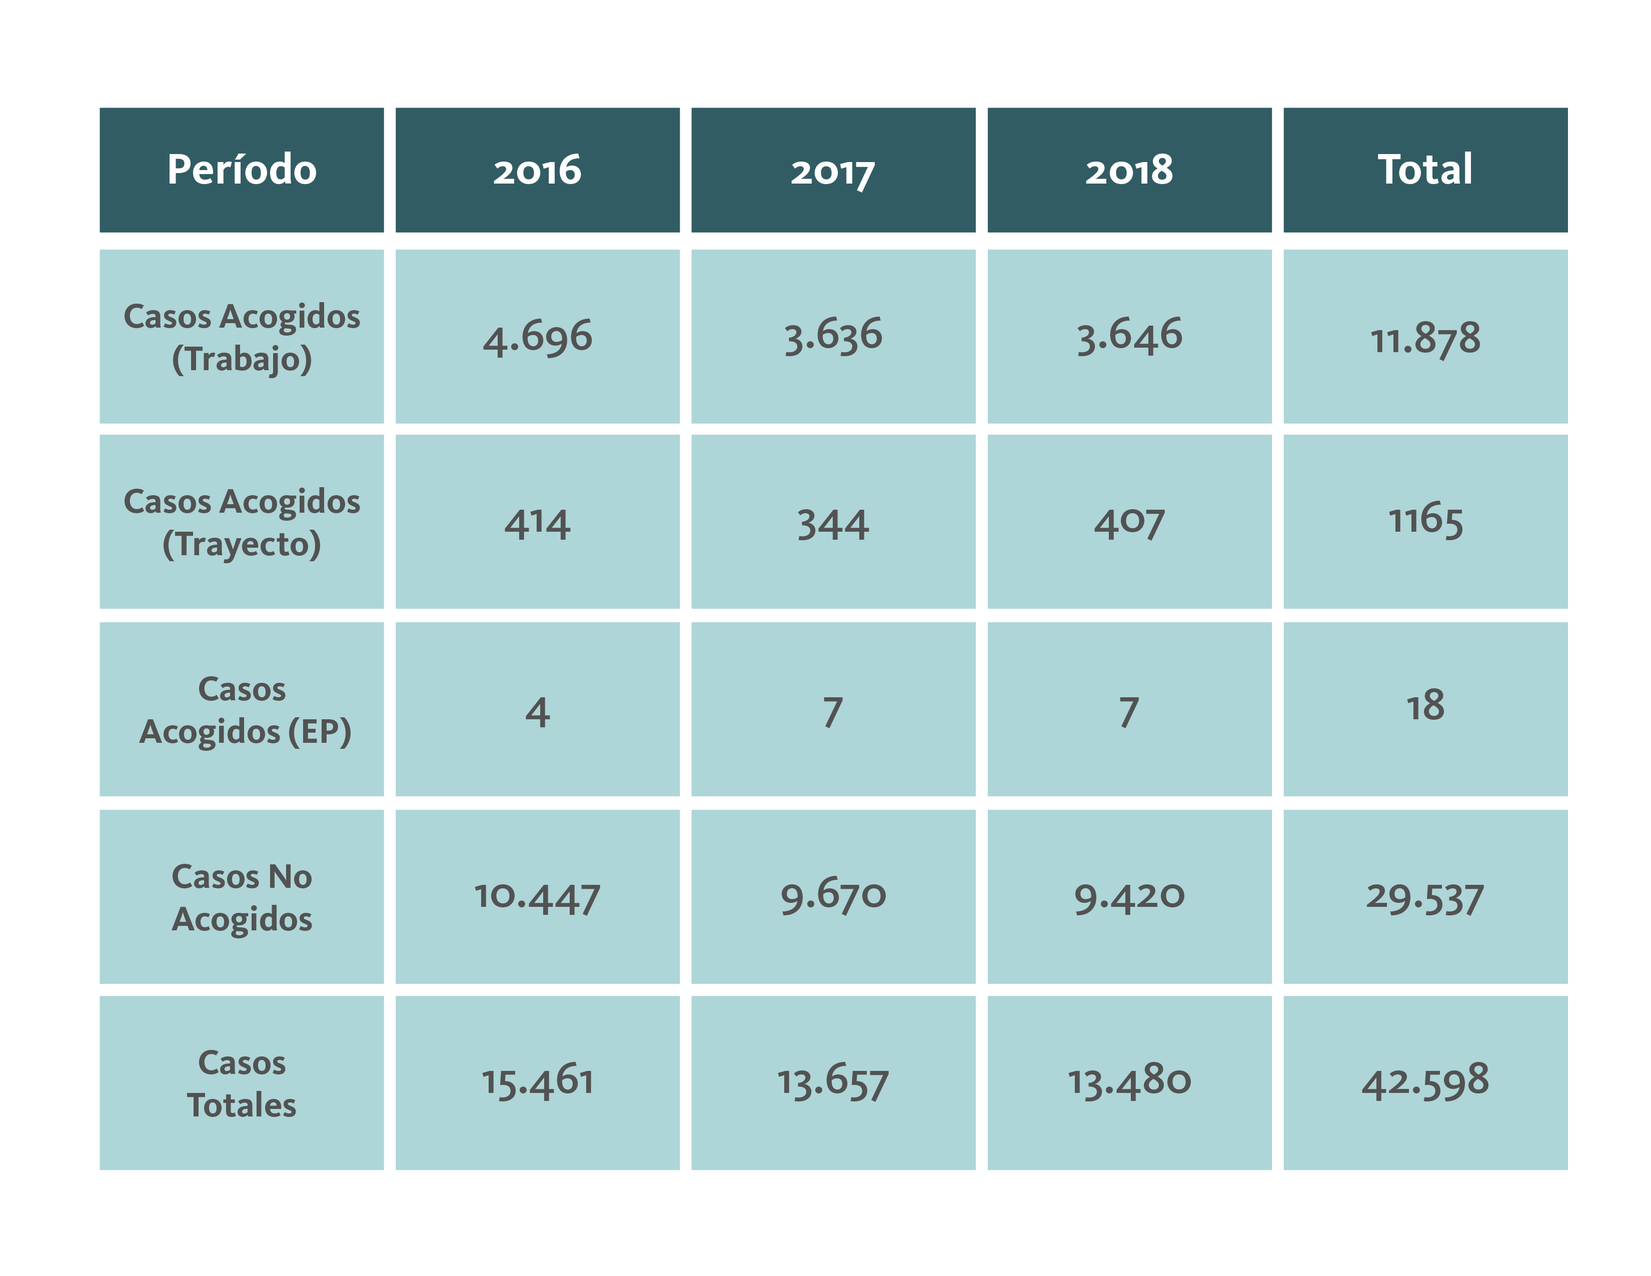
Guía Técnica de MMC / DS Nº63 Ley Nº20.949uía
Estadísticas
Se acoge un 30% de los casos presentados
Los casos acogidos 2018 representan un 2,7% del total de accidentes (trabajo).
De los casos acogidos hubo una disminución significativa (2016-2017) y luego un pequeño aumento (2018).

Slide 16
Guía Técnica de MMC / DS Nº63 Ley Nº20.949uía
Estadísticas
3.646
635
17%
498
14%
432
12%
349
10%
336
9%
234
6%
190
5%
187
5%
185
5%
174
5%
163
137
4%
4%
70
29
27
2%
1%
1%
Total lumbago
H. Comercio al por mayor y menor;
rep. Veh.Automotores/enseres domésticos
L. Actividades inmobiliarias,
empresariales y de alquiler
D. INDUSTRIAS MANUFACTURERAS NO METÁLICAS
J. TRANSPORTE, ALMACENAMIENTO Y COMUNICACIONES
G. CONSTRUCCIÓN
A. AGRICULTURA, GANADERÍA, CAZA Y SILVICULTURA
M. Adm. Publica y defensa;
planes de seg. Social afiliación obligatoria
E. INDUSTRIAS MANUFACTURERAS METÁLICAS
P. Otras actividades de servicios comunitarias,
sociales y personales
N. ENSEÑANZA
O. SERVICIOS SOCIALES Y DE SALUD
I. HOTELES Y RESTAURANTES
B. PESCA
K. INTERMEDIACIÓN FINANCIERA
C. EXPLOTACIÓN DE MINAS Y CANTERAS

Slide 17
Agenda
Introducción
Estadísticas
Alcance de aplicación Guía Técnica
Responsabilidades en la gestión del riesgo
Fiscalización
Rol ACHS en control de la gestión del riesgo
Etapa de identificación inicial y avanzada
Etapa de evaluación
Método de evaluación Inicial
Método de evaluación avanzado
Medidas de control del riesgo
Oferta capacitación MMC

Slide 18
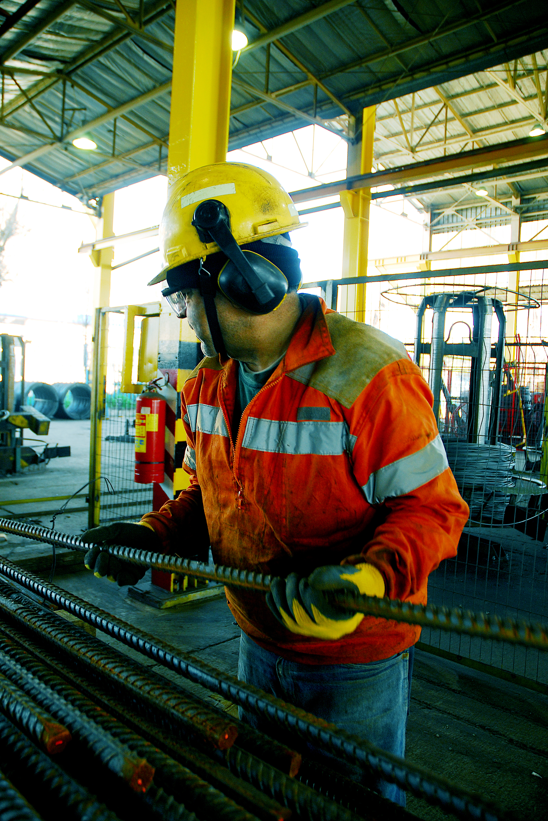
Guía Técnica de MMC / DS Nº63 Ley Nº20.949
Alcance aplicación Guía Técnica
Esta Guía Técnica ha sido elaborada para el cumplimiento de la obligatoriedad referida en los artículos 211-H y 211-J del Código del Trabajo modificados por la Ley Nº 20.949 y el DS N° 63, de 2005, modificado por el DS N° 48, de 2017, ambos del Ministerio del Trabajo y Previsión Social.

Slide 19
Guía Técnica de MMC / DS Nº63 Ley Nº20.949
Alcance aplicación Guía Técnica
Se aplicará en todos los lugares de trabajo del ámbito público o privado, independientemente de la actividad económica, número de trabajadores, edad o sexo, donde se realicen tareas de manipulación manual de pacientes y objetos de cualquier tipo, sobre los 3 kg.

Slide 20
Guía Técnica de MMC / DS Nº63 Ley Nº20.949
Alcance aplicación Guía Técnica
Su alcance incluye las etapas de identificar, evaluar y controlar los factores de riesgo asociados al manejo o manipulación manual de carga, para evitar al máximo y por distintos medios, su realización y, por consiguiente, el daño a la salud de los trabajadores.

Slide 21
Guía Técnica de MMC / DS Nº63 Ley Nº20.949
Alcance aplicación Guía Técnica
La Ley N°20.949 define que esta gestión se realice de acuerdo con las indicaciones de la Guía Técnica de Evaluación y Control de los Riesgos Asociados al MMC (artículo 211-H). Incluye además las indicaciones para verificar que las medidas implementadas reduzcan efectivamente el riesgo.

Slide 22
Agenda
Introducción
Estadísticas
Alcance de aplicación Guía Técnica
Responsabilidades en la gestión del riesgo
Fiscalización
Rol ACHS en control de la gestión del riesgo
Etapa de identificación inicial y avanzada
Etapa de evaluación
Método de evaluación Inicial
Método de evaluación avanzado
Medidas de control del riesgo
Oferta capacitación MMC

Slide 23
Guía Técnica de MMC / DS Nº63 Ley Nº20.949
Responsabilidades en la gestión del riesgo
El empleador es el responsable de gestionar los riesgos asociados MMC y MMP (artículos 1° y 7° D.S. N°63 de 2005, del Ministerio del Trabajo y Previsión Social), desarrollando acciones de prevención, control, reducción y protección de los riesgos para los trabajadores que realizan estas labores.

Slide 24
Guía Técnica de MMC / DS Nº63 Ley Nº20.949
Responsabilidades en la gestión del riesgo
El empleador deberá identificar y evaluar los riesgos a los que expone a los trabajadores durante la faena, por intermedio de alguna de las siguientes personas o entidades (artículo 10 D.S. N°63)
El Departamento de Prevención de Riesgos a que se refiere la Ley Nº 16.744, en aquellos casos en que la entidad empleadora esté obligada a contar con esa dependencia;
Con la asistencia técnica (*) del Organismo Administrador de la Ley Nº 16.744, al que se encuentre afiliado o adherido;
Con la asesoría de profesionales que tengan competencias en la gestión del riesgo por manejo manual de cargas (Ver capítulo 4);
El Comité Paritario de Higiene y Seguridad.
(*) La Asistencia Técnica en gestión de riesgos contempla las acciones destinadas a entregar herramientas a las empresas, para que estas sean capaces de gestionar sus riesgos, independiente de su tamaño, actividad económica y riesgos específicos que deriven de sus actividades. La asistencia técnica dará como resultado prescripciones por parte del OAL, las que deben ser registradas y verificadas de acuerdo con los plazos establecidos.

Slide 25
Agenda
Introducción
Estadísticas
Alcance de aplicación Guía Técnica
Responsabilidades en la gestión del riesgo
Fiscalización
Rol ACHS en control de la gestión del riesgo
Etapa de identificación inicial y avanzada
Etapa de evaluación
Método de evaluación Inicial
Método de evaluación avanzado
Medidas de control del riesgo
Oferta capacitación MMC

Slide 26
Guía Técnica de MMC / DS Nº63 Ley Nº20.949
Fiscalización
¿Quién?
Corresponderá a la Dirección del Trabajo y demás entidades fiscalizadoras, según su ámbito de competencias, entre ellas las Secretarías Regionales Ministeriales de Salud.

Slide 27
Guía Técnica de MMC / DS Nº63 Ley Nº20.949
Fiscalización
¿Qué se fiscalizará?
Se exigirá a las empresas contar con un programa de gestión de los riesgos de MMC y MMP que contenga, al menos, la identificación de los puestos de trabajo, el número de trabajadores involucrados diferenciados por sexo, la identificación de peligros, la evaluación de los riesgos asociados al MMC/ MMP, el resultado de las evaluaciones, las medidas preventivas y correctivas correspondientes y las correcciones a la situación de trabajo de acuerdo con el nivel de riesgo.

Slide 28
Agenda
Introducción
Estadísticas
Alcance de aplicación Guía Técnica
Responsabilidades en la gestión del riesgo
Fiscalización
Rol ACHS en control de la gestión del riesgo
Etapa de identificación inicial y avanzada
Etapa de evaluación
Método de evaluación Inicial
Método de evaluación avanzado
Medidas de control del riesgo
Oferta capacitación MMC

Slide 29

Guía Técnica de MMC / DS Nº63 Ley Nº20.949
Rol ACHS en control de la gestión de riesgo
Los OAL deben evaluar la gestión en estas materias, verificando el cumplimiento por parte de las empresas a través de:
1.
La existencia de un Programa de Gestión de Riesgos MMC/MMP, con sus responsables, plazos y verificación del cumplimiento de las actividades.
2.
Documentación correspondiente a la aplicación de la Etapa de Identificación de los Factores de Riesgo (Inicial y Avanzada) de todos los puestos de trabajo y sus resultados: Condición Aceptable; Condición Crítica; Presencia de Factor de Riesgo No crítico.
3.
Verificación de implementación de medidas para eliminación y/o mitigación de todas aquellas condiciones críticas resultantes de la Etapa Identificación.
4.
Re-aplicación de la Etapa de Identificación Avanzada, para comprobar los resultados de la o las intervenciones.
5.
Verificación de la Evaluación de los riesgos, en los casos que corresponda (condición crítica no resuelta y presencia de factor de riesgo no crítico).
6.
Verificación de implementación de medidas para eliminación y/o mitigación de los riesgos no aceptables resultantes. Resultados de la Reevaluación (evaluación de la efectividad de las medidas correctivas).

Slide 30
Agenda
Introducción
Estadísticas
Alcance de aplicación Guía Técnica
Responsabilidades en la gestión del riesgo
Fiscalización
Rol ACHS en control de la gestión del riesgo
Etapa de identificación inicial y avanzada
Etapa de evaluación
Método de evaluación Inicial
Método de evaluación avanzado
Medidas de control del riesgo
Oferta capacitación MMC

Slide 31
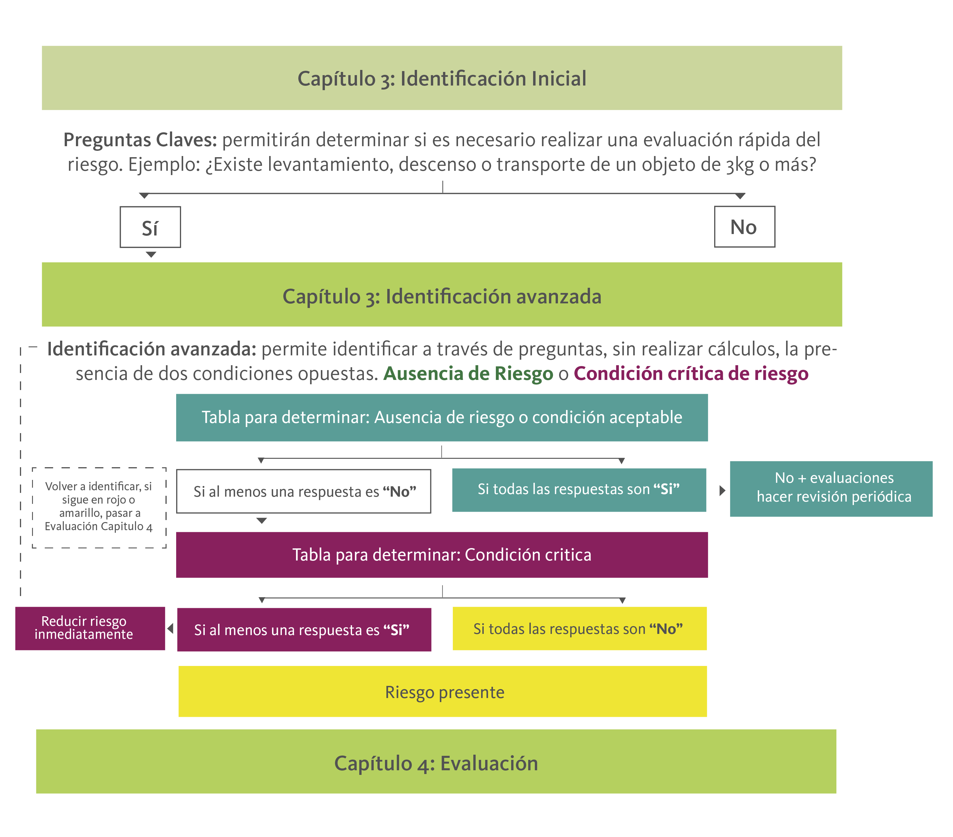
Guía Técnica de MMC / DS Nº63 Ley Nº20.949
Etapa de identificación inicial y avanzada
Figura 3. Árbol de decisión proceso de Identificación.
Se cuenta con un plazo de 30 días para ejecutar esta etapa / 90 días empresas grandes.
Se basa en la Norma ISO TR 12295/2014

Slide 32
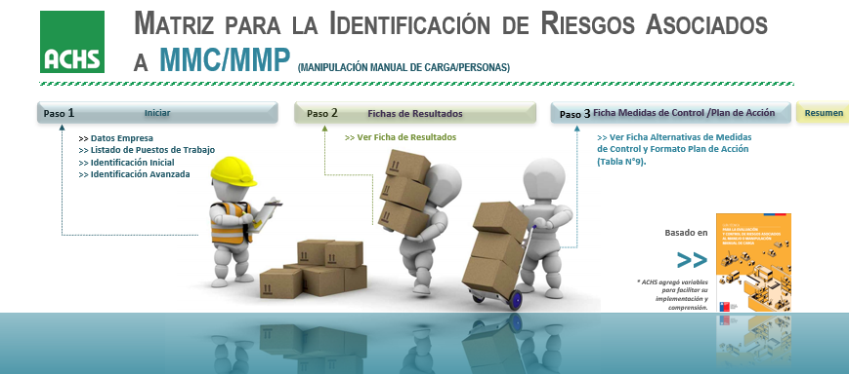
Guía Técnica de MMC / DS Nº63 Ley Nº20.949
Identificación avanzada
Herramienta ACHS

Slide 33
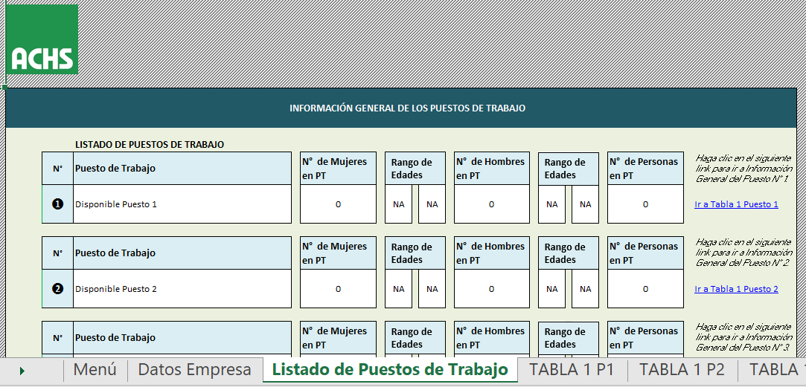
Guía Técnica de MMC / DS Nº63 Ley Nº20.949
Identificación inicial y avanzada
Identificación inicial (caracterización)
Contar con un listado de puestos de trabajo de la empresa.
Determinar las tareas de MMC/MMP realizadas en cada puesto y su duración.
Identificar el número de trabajadores que realizan cada tarea, sexo y rango de edades.

Slide 34
Etapa de identificación inicial y avanzada

Slide 35
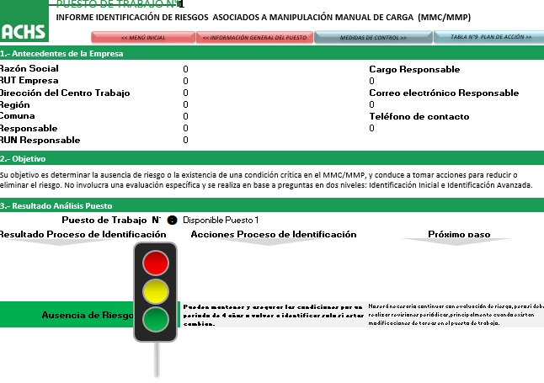
Guía Técnica de MMC / DS Nº63 Ley Nº20.949
Etapa de identificación inicial y avanzada

Slide 36

Guía Técnica de MMC / DS Nº63 Ley Nº20.949
Identificación avanzada
Ejemplo Medidas de control
Mesas regulables tipo tijera
Regule alturas de origen-destino de la carga mediante medios mecánicos de manera que la carga se manipule a la altura de la cintura del trabajador.

Slide 37
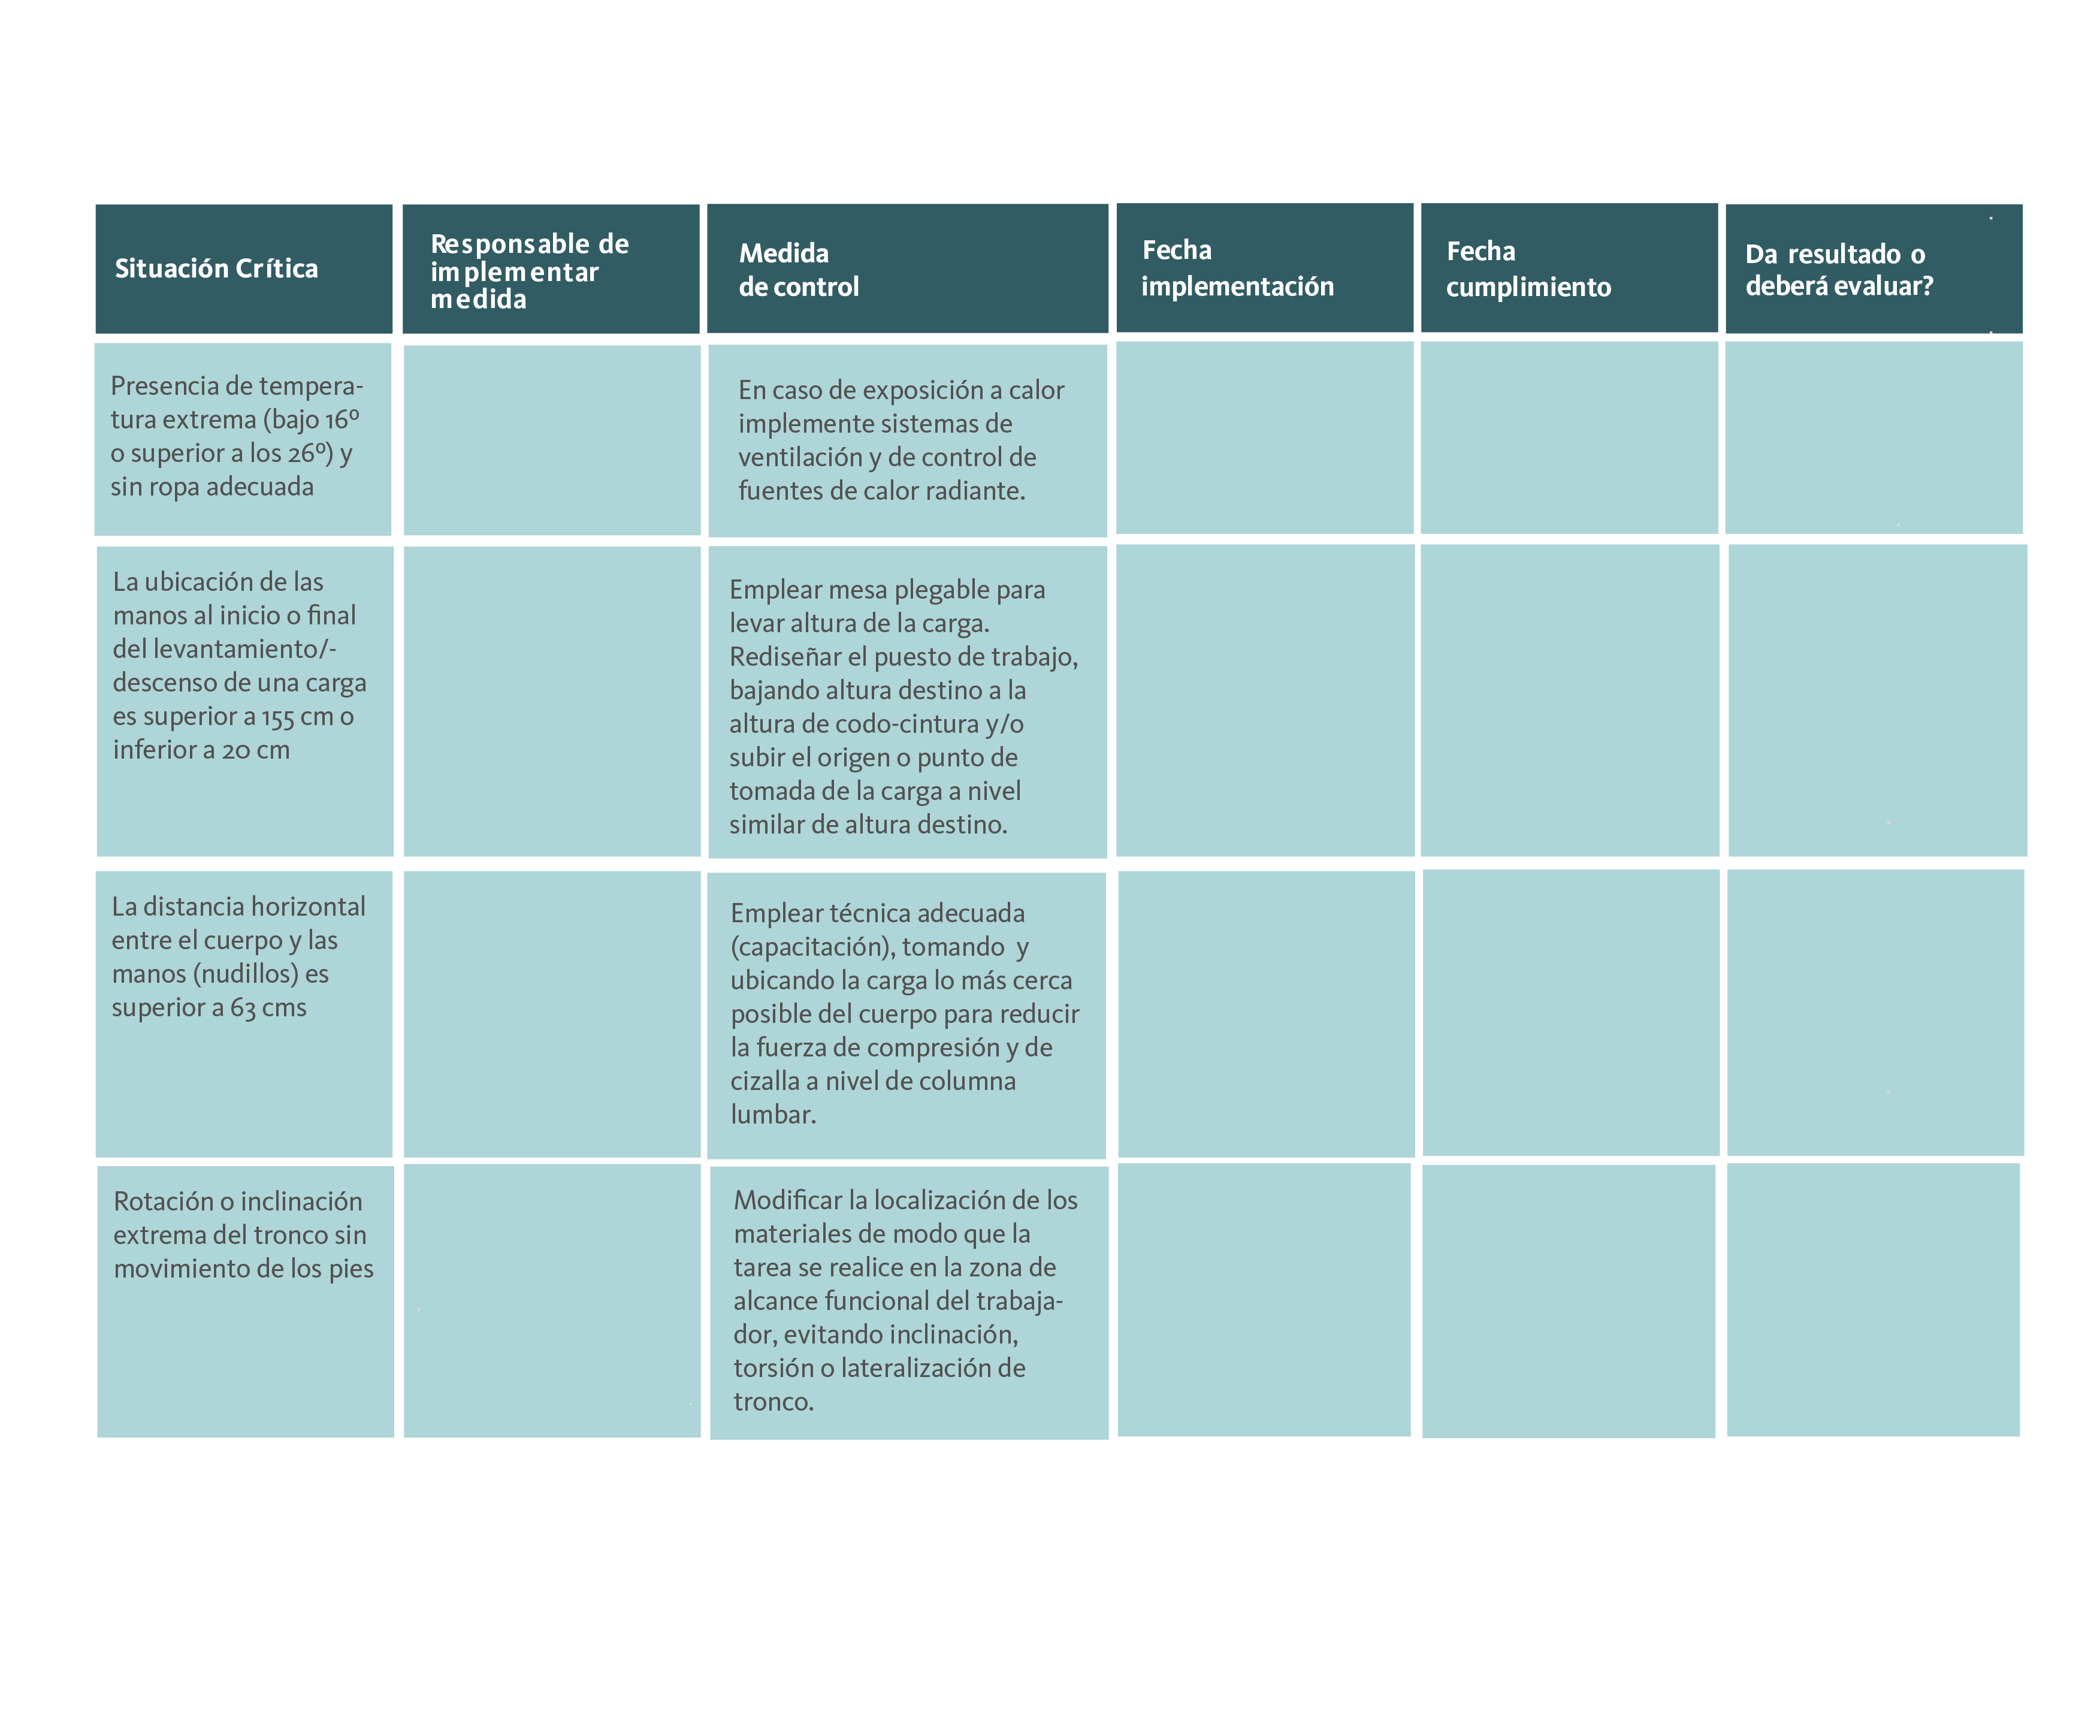
Guía Técnica de MMC / DS Nº63 Ley Nº20.949
Identificación avanzada
Medidas de control
Re-evaluación del riesgo, sigue en condición crítica pese a medidas o todas respuesta “NO” en condición crítica?
EVALUAR

Slide 38
Agenda
Introducción
Estadísticas
Alcance de aplicación Guía Técnica
Responsabilidades en la gestión del riesgo
Fiscalización
Rol ACHS en control de la gestión del riesgo
Etapa de identificación inicial y avanzada
Etapa de evaluación
Método de evaluación Inicial
Método de evaluación avanzado
Medidas de control del riesgo
Oferta capacitación MMC

Slide 39
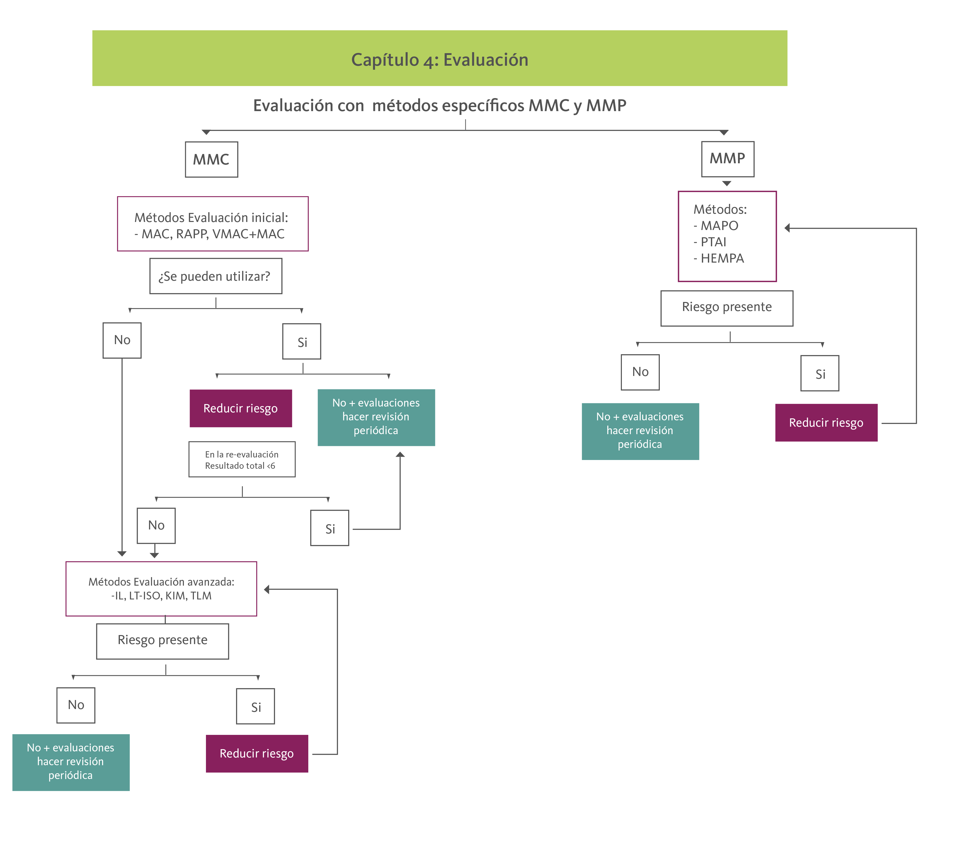
Guía Técnica de MMC / DS Nº63 Ley Nº20.949
Etapa de evaluación
Figura 4. Árbol de decisión proceso de Evaluación.
Se cuenta con un plazo de 60 días para ejecutar esta etapa incluyendo plan de acción con medidas.
En caso de requerir una evaluación especializada se cuenta con 60 días más

Slide 40
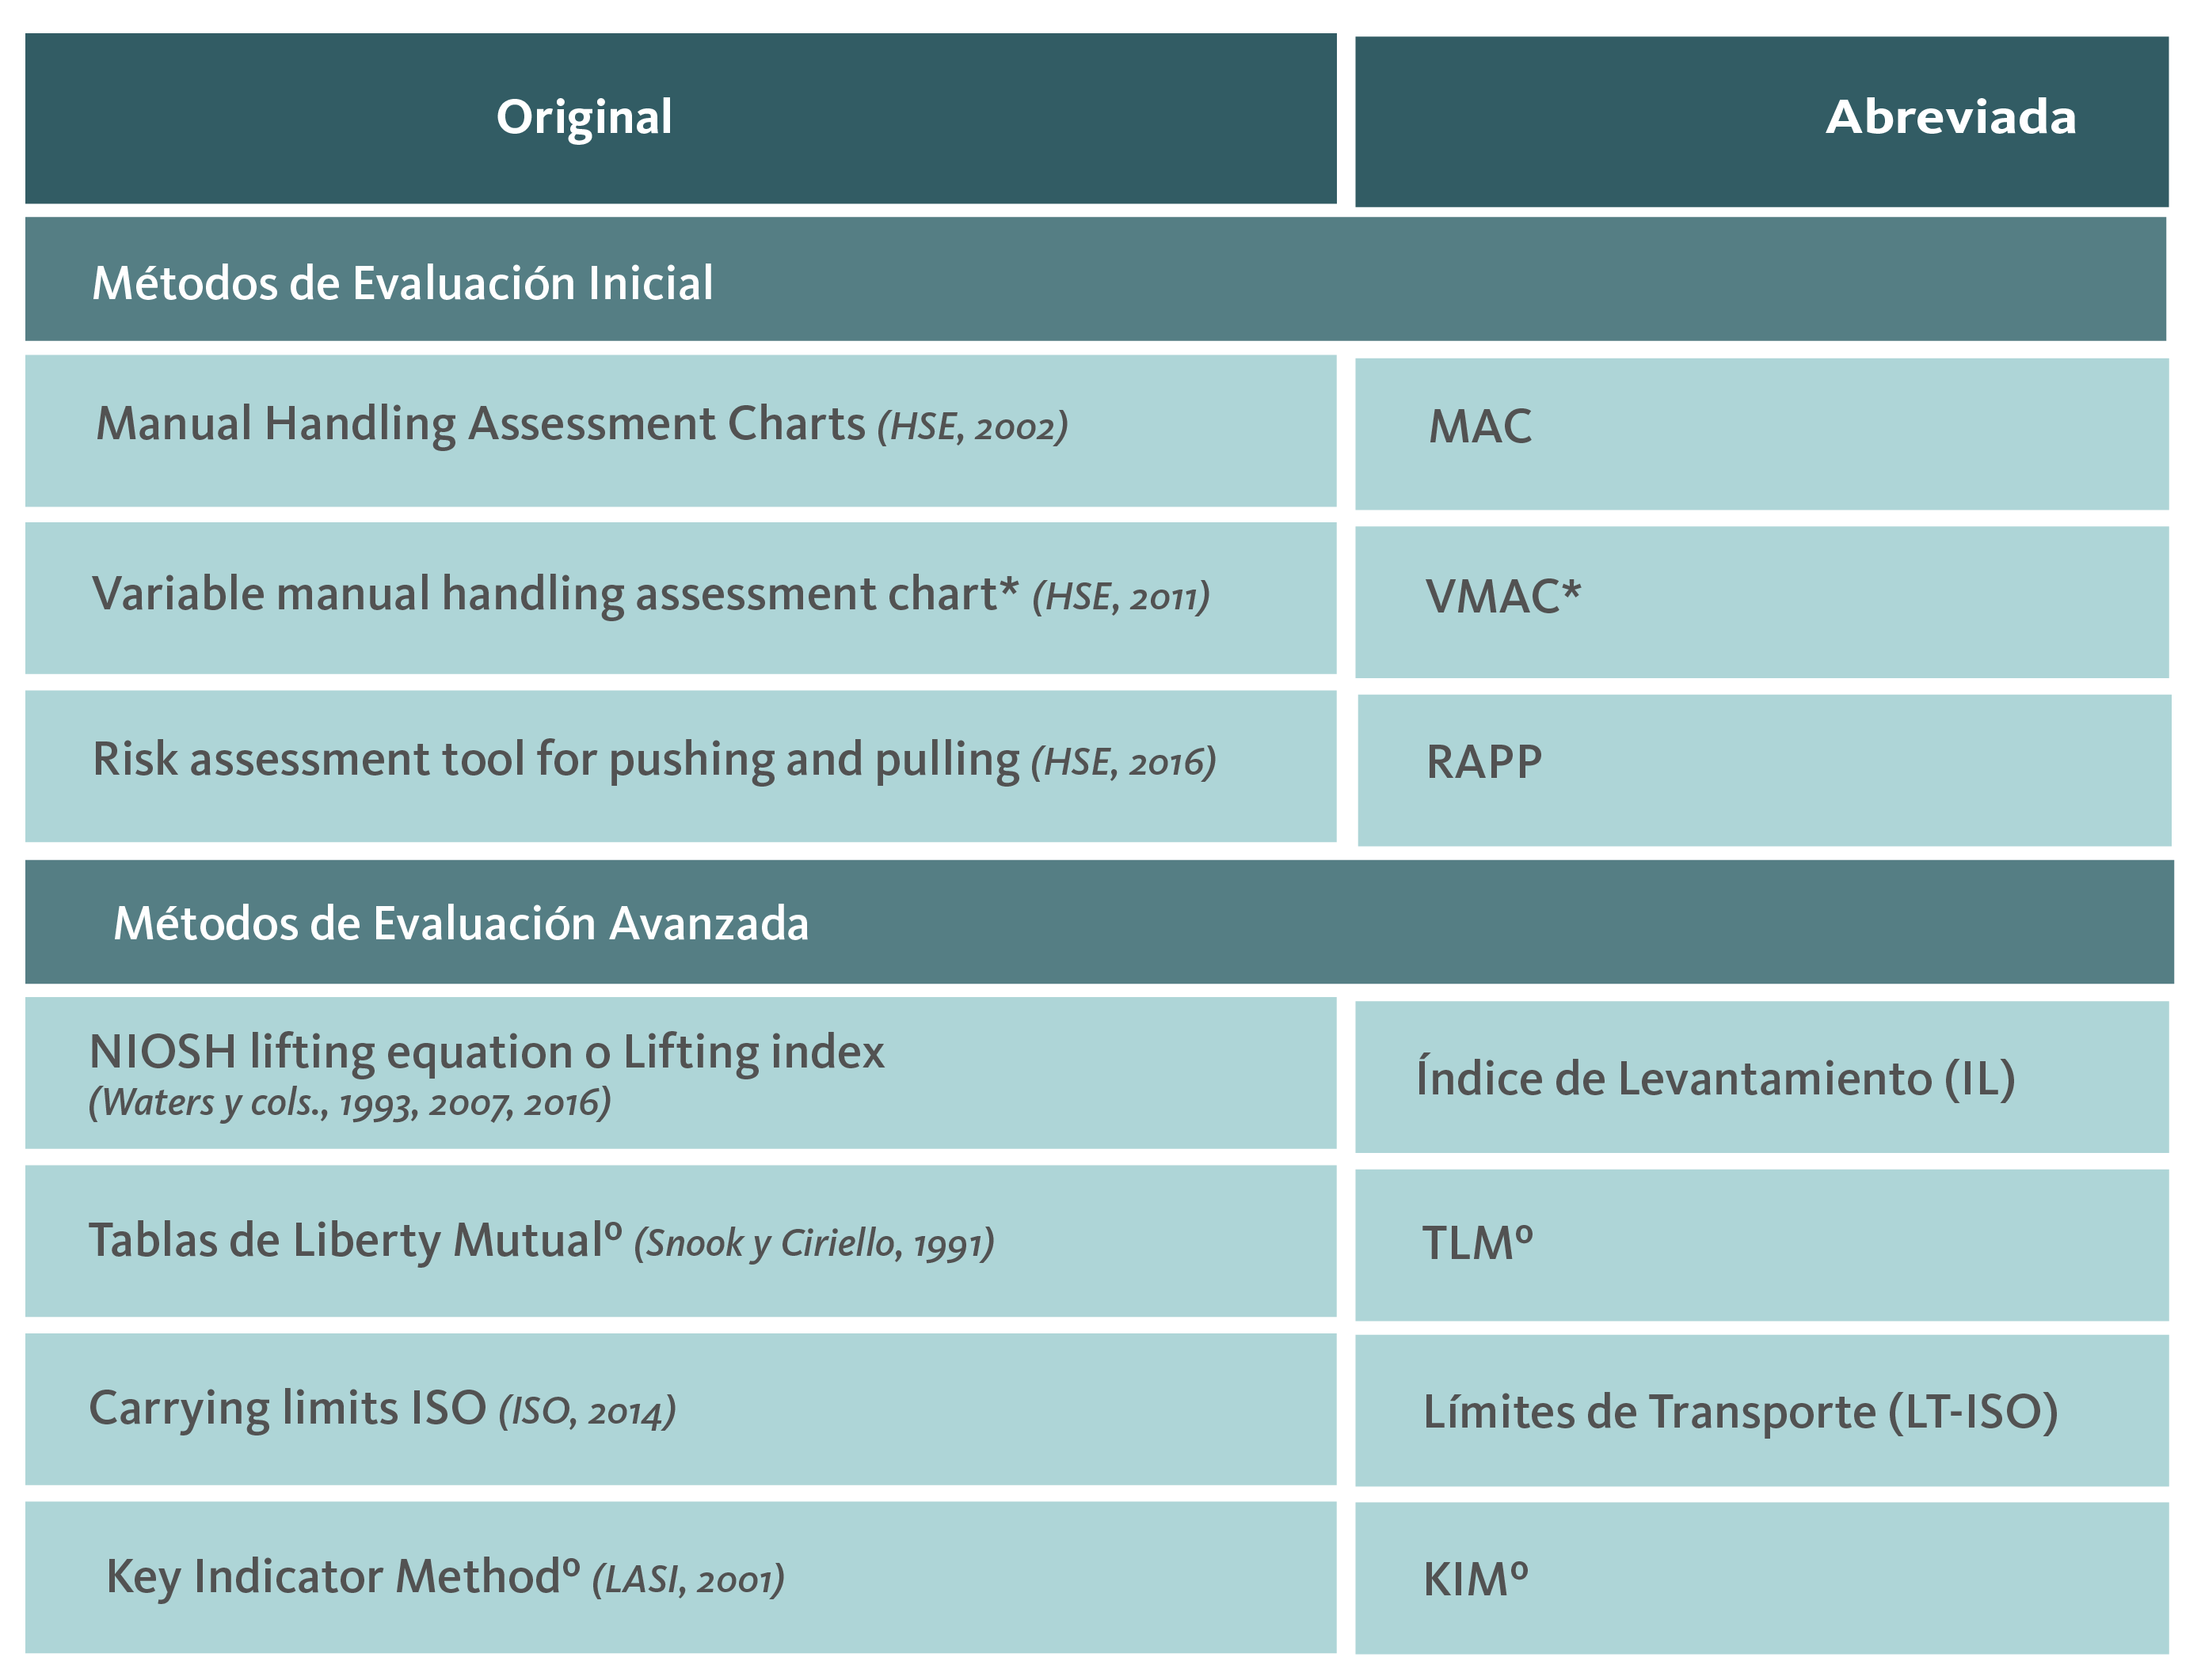
Guía Técnica de MMC / DS Nº63 Ley Nº20.949
Etapa de evaluación
Tabla 6. Métodos recomendados para la evaluación de MMC en Chile
Evaluación Inicial: corresponde a métodos sin nivel de acción por resultado global y más simples en su aplicación. (Puede ser aplicado de acuerdo con lo indicado precedentemente).
Evaluación Avanzada:
son métodos con nivel de acción por resultado global y más difícil en su aplicación. (Puede ser aplicado por especialista en ergonomía capacitado de acuerdo con lo indicado precedentemente).
ºSon métodos que permiten evaluar varios tipos de tareas (levantamiento/descenso, transporte empuje y arrastre). Sin embargo, para esta guía sólo serán considerados para la evaluación de tareas de empuje y arrastre.
*Este método siempre debe ser utilizado junto al MAC, y permite evaluar condiciones multitarea.

Slide 41
Agenda
Introducción
Estadísticas
Alcance de aplicación Guía Técnica
Responsabilidades en la gestión del riesgo
Fiscalización
Rol ACHS en control de la gestión del riesgo
Etapa de identificación inicial y avanzada
Etapa de evaluación
Método de evaluación Inicial
Método de evaluación avanzado
Medidas de control del riesgo
Oferta capacitación MMC

Slide 42
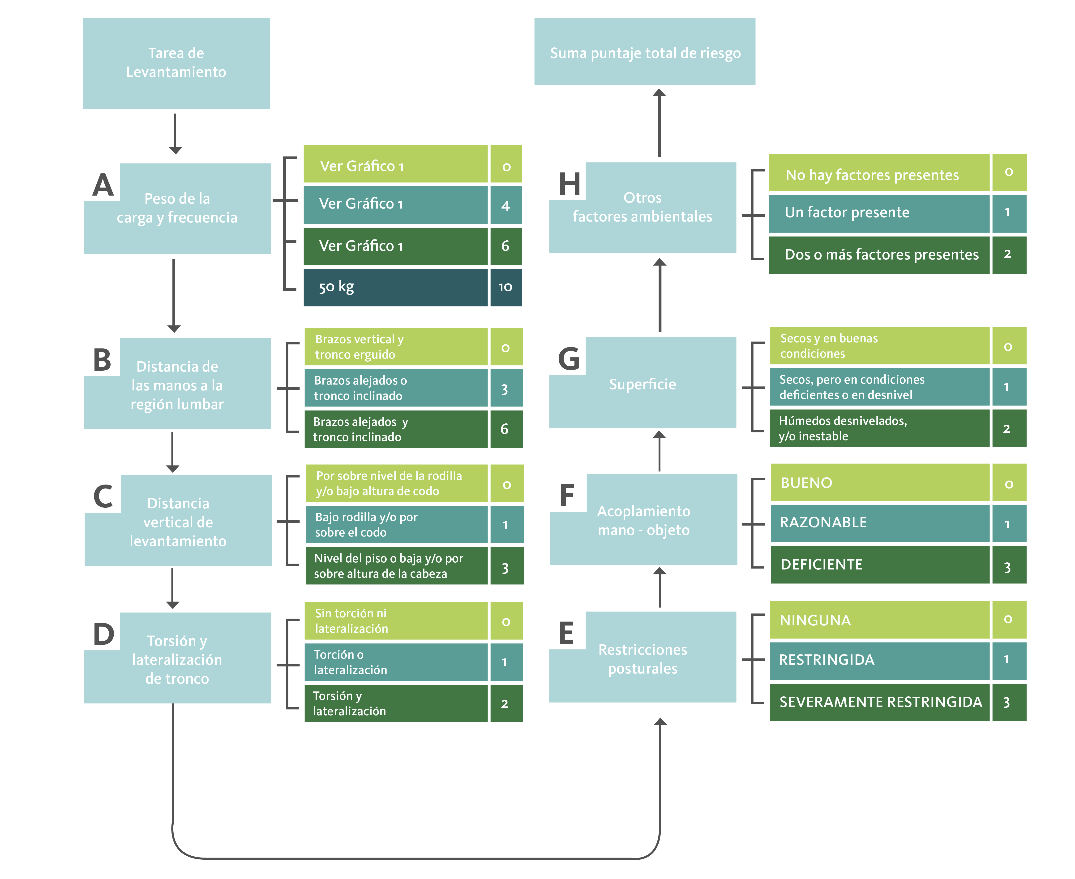
Guía Técnica de MMC / DS Nº63 Ley Nº20.949
Método de evaluación inicial (MAC)

Slide 43
Agenda
Introducción
Estadísticas
Alcance de aplicación Guía Técnica
Responsabilidades en la gestión del riesgo
Fiscalización
Rol ACHS en control de la gestión del riesgo
Etapa de identificación inicial y avanzada
Etapa de evaluación
Método de evaluación Inicial
Método de evaluación avanzado
Medidas de control del riesgo
Oferta capacitación MMC
En un futuro próximo

Slide 44
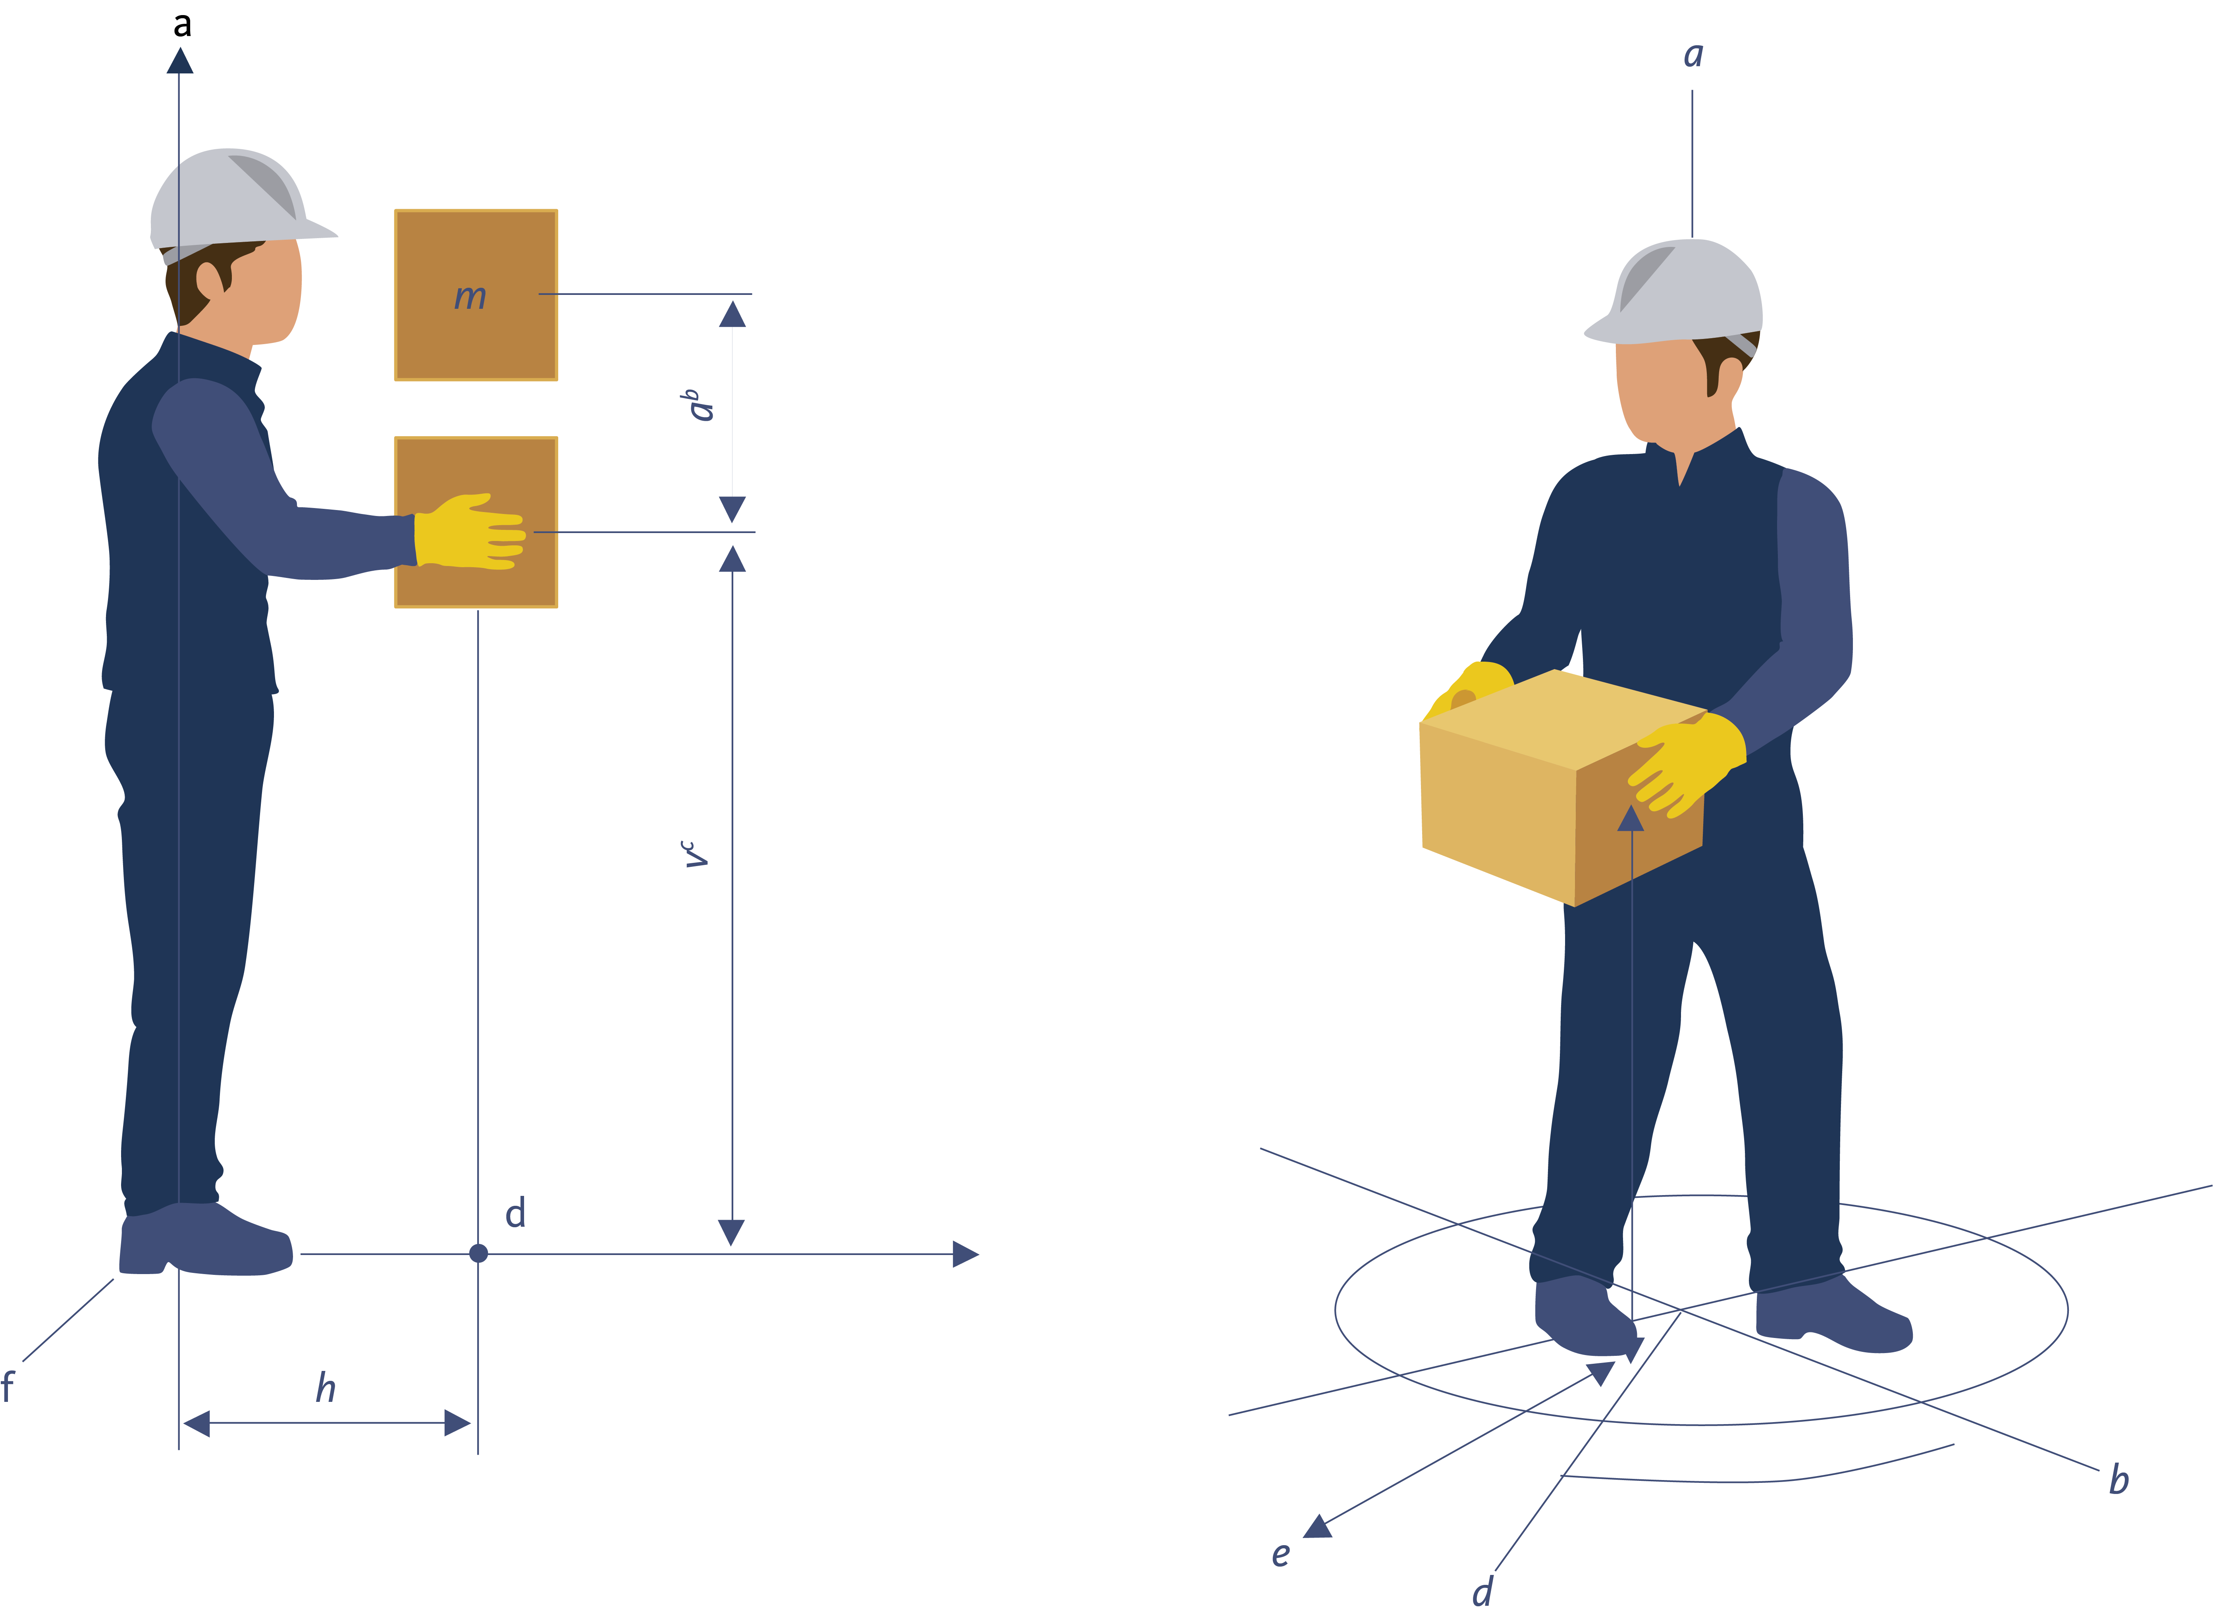
Guía Técnica de MMC / DS Nº63 Ley Nº20.949
Método de evaluación avanzado
Ecuación NIOSH
(versión europea: EN 1005-2:2003)
MLR (Masa Límite Recomendada) = 25 x VM x DM x HM x AM x CM x FM x OM x PM (kg)
Donde:
VM: multiplicador de distancia vertical
DM: multiplicador de desplazamiento vertical
HM: multiplicador de distancia horizontal
AM: multiplicador de asimetría
CM: multiplicador de agarre
FM: multiplicador de frecuencia
OM: multiplicador de manipulación con una mano
PM: multiplicador de operaciones que requieren mas de una persona
IL = Masa real de la carga (kg) / Masa límite recomendada (kg)

Slide 45
Agenda
Introducción
Estadísticas
Alcance de aplicación Guía Técnica
Responsabilidades en la gestión del riesgo
Fiscalización
Rol ACHS en control de la gestión del riesgo
Etapa de identificación inicial y avanzada
Etapa de evaluación
Método de evaluación Inicial
Método de evaluación avanzado
Medidas de control del riesgo
Oferta capacitación MMC

Slide 46
Guía Técnica de MMC / DS Nº63 Ley Nº20.949
Medidas de control del riesgo
PRELACIÓN
La Política Nacional de Seguridad y Salud en el Trabajo en su Principio de “Desarrollo de un enfoque preventivo” da énfasis a la prevención de los riesgos laborales por sobre la protección de éstos.
Eliminación:
Medidas o soluciones que eliminen la tarea de MMC/MMP. Ej. Mecanizar tarea.
Mitigación:
Intervención de alguno de los factores de riesgo por uno menos riesgoso. Ej. Reducir el peso.
Administración:
Incluye procedimientos, planes de mantenimiento preventivo y correctivo de equipos, herramientas y ayudas técnicas, Capacitación.
EPP:
No se reconocen EPP específicos para evitar impacto de a sobrecarga lumbar asociada al MMC/MMP. Un punto a considerar es la ropa de trabajo.
Se cuenta con un plazo de 60 días implementar medidas. OAL puede acordar plazo máximo 180 días.

Slide 47
Agenda
Introducción
Estadísticas
Alcance de aplicación Guía Técnica
Responsabilidades en la gestión del riesgo
Fiscalización
Rol ACHS en control de la gestión del riesgo
Etapa de identificación inicial y avanzada
Etapa de evaluación
Método de evaluación Inicial
Método de evaluación avanzado
Medidas de control del riesgo
Oferta capacitación MMC
En un futuro próximo

Slide 48
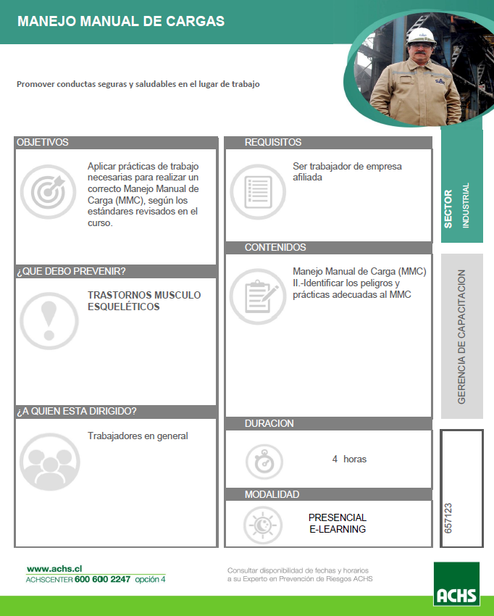
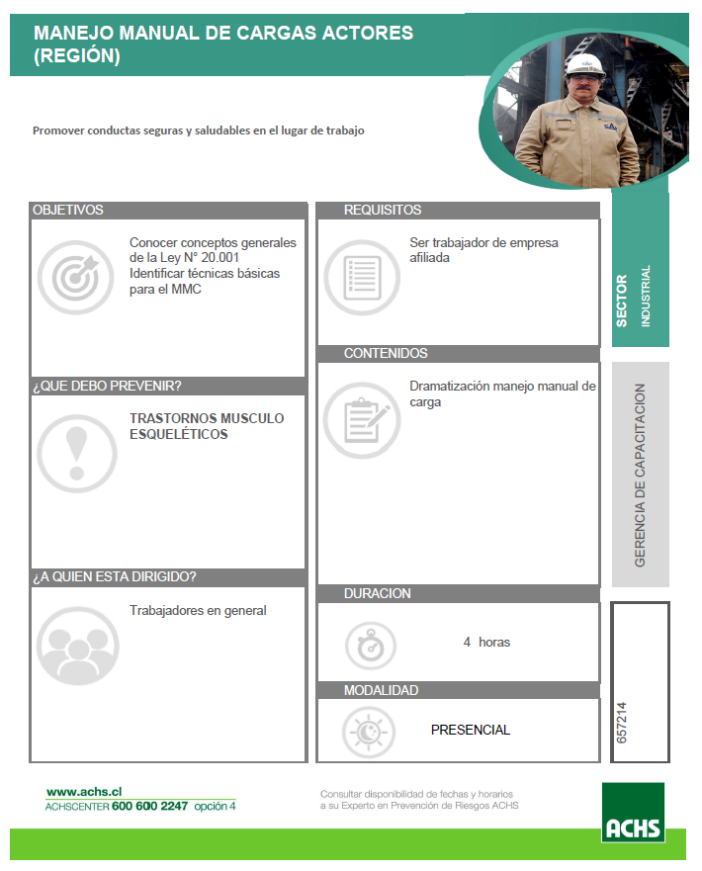
Guía Técnica de MMC / DS Nº63 Ley Nº20.949
Oferta Capacitación MMC

Slide 49
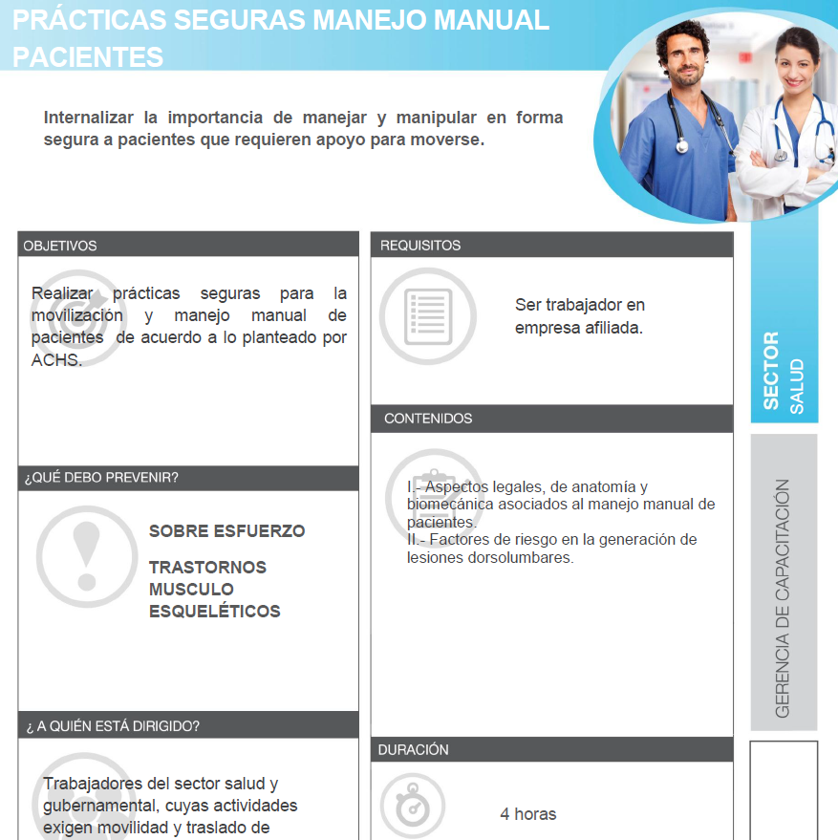
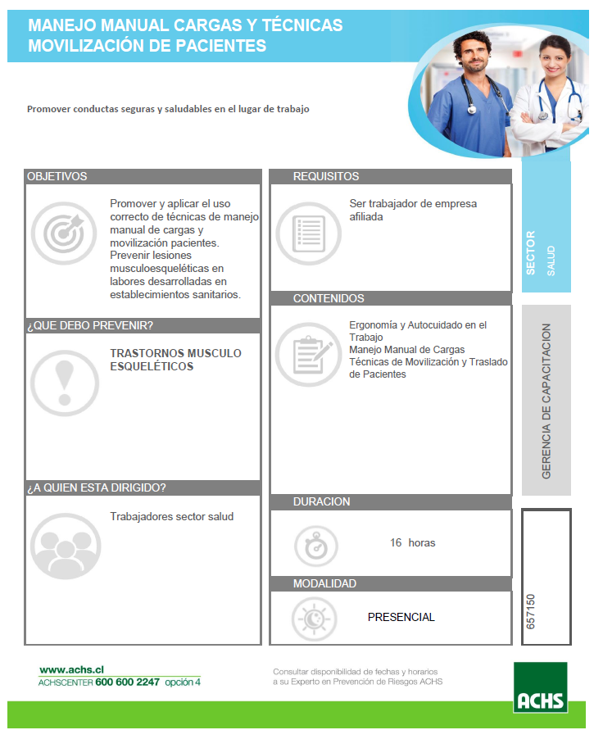
Guía Técnica de MMC / DS Nº63 Ley Nº20.949
Oferta Capacitación MMP

Slide 50
Agenda
Introducción
Estadísticas
Alcance de aplicación Guía Técnica
Responsabilidades en la gestión del riesgo
Fiscalización
Rol ACHS en control de la gestión del riesgo
Etapa de identificación inicial y avanzada
Etapa de evaluación
Método de evaluación Inicial
Método de evaluación avanzado
Medidas de control del riesgo
Oferta capacitación MMC

Slide 51


